Slide 1
От жесткого к мягкому

Slide 2
Что такое программа?
Уровень аппаратного обеспечения (процессор, память).
Программа как последовательность команд в памяти.
Циклы и передачи управления.
Процедуры и процедурное программирование.
Объекты и объектное программирование.
Функциональное программирование…

Slide 3
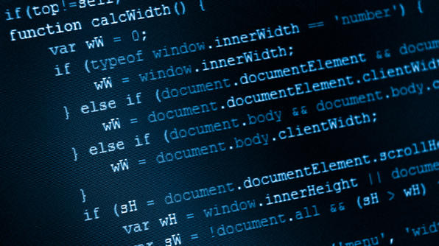
Что такое программа?

Slide 4
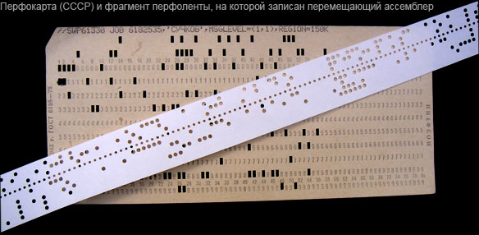
Программа с точки зрения компьютера
Машинный код – это набор инструкций (команд) процессора.
У каждого процессора свои инструкции.
Помимо процессора могут использоваться ячейки памяти и внешние устройства (со своими инструкциями).

Slide 5
Программа в памяти компьютера
Команда 1
Команда 2
Команда 3
Команда 4
Программа может обращаться к ячейкам памяти (помещать их на регистры процессора, копировать, записывать результат с регистра процессора и т. д.)
Программа размещается в памяти компьютера и может сама быть объектом работы программы.
При выполнении программы, ячейки памяти, где она содержится вызываются последовательно и команды из этих ячеек выполняются.

Slide 6
Условный оператор
Команда 1
Команда 2
Команда 3
Условный оператор
Команда 4
Передача управления
Передача управления
Условный оператор на основании той или иной ячейки памяти передает управление той или иной команде, также размещенной в памяти.

Slide 7
Ассемблер
mov ax,1 ; B EAX будет факториал, на это число мы будем умножать все остальные.
mov cx,[digit] ; B ECX число факториал которого нужно найти.
factCycle: mul cx ; умножаем eax на ecx
dec cx ; вычитаем из ecx еденицу
cmp cx,1 ; проверяем не равен ли ECX еденице
jne factCycle
; JNE= JUMP if NOT EQUAL - переход если неравно. если ECX != 1 - переходим на следующую итерацию.
Да, на ассемблере можно написать все!
Нет, мы не будем этого делать и вам не советуем.

Slide 8
Ассемблер, да не тот
L0
LINENUMBER 44 L0
LCONST_1
LSTORE 1
L1
LINENUMBER 45 L1
ICONST_1
ISTORE 3
ILOAD 0
ISTORE 4
ILOAD 3
ILOAD 4
IF_ICMPGT L2
L3
LINENUMBER 46 L3
LLOAD 1
ILOAD 3
I2L
LMUL
LSTORE 1
…
…
Вот это оригинал:
fun Int.factorial(): Long{
var prod = 1L
for(i in 1..(this)){
prod *= i
}
return prod
}

Slide 9
VM
Абстрагирование функций ОС
Дополнительные функции (контроль памяти, хранение, передача данных)
Изоляция приложений
Оптимизация работы приложений

Slide 10
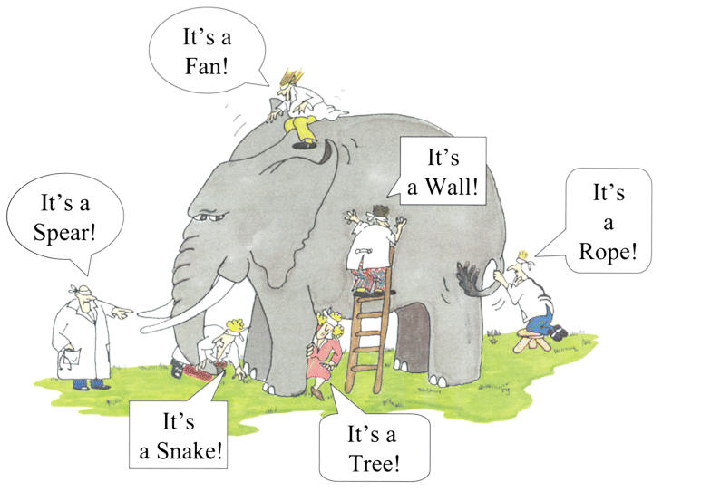
Парадигмы

Slide 11
Процедурное программирование
Процедуры (функции) – это куски программы, предназначенные для многократного использования.
Процедуры имеют набор параметров и выходное значение.
long int factorial(int n)
{
if (n<=1)
return(1);
else
n=n*factorial(n-1);
return(n);
}

Slide 12
Объектное программирование
Объект – сущность, определяемая набором своих методов (поведений).
Использование объекта никак (в идеале) не завязано на его реализацию и определяется только декларацией его поведений.
public class MyNumber extends Integer {
pubic long factorial() {
return SomeMathProcessor.factorial(this);
}
}
Так программу писать не надо

Slide 13
Функциональное программирование
factorial :: Integer -> Integer
factorial 1 = 1
factorial n = n * factorial (n - 1)
Чисто функциональная программа (в понимании Haskell):
Нет состояния. Любая программа – последовательность функций.
Нет переменных, их нельзя «испортить». Нет проблем с параллелизацией.
Программа – это математическая формула.

